Slide 1

메이지시대 ; 일본의 근대화는 어떻게 시작되고 발전했는가.
PRESENTATION
메이지시대
;일본의 근대화는 어떻게 시작되고 발전했는가.
조장:이보라
조원:김현후
두명헌
박지수
박제우
오연수
4조

Slide 2


메이지시대 ; 일본의 근대화는 어떻게 시작되고 발전했는가.
PRESENTATION
1
메이지유신
2
자유민권 운동과 국회개설
3
대외정책
4
문명개화
5
자본주의의 발달
6
학문과 예술
목차

Slide 3
메이지시대 ; 일본의 근대화는 어떻게 시작되고 발전했는가.
PRESENTATION
메이지 시대?
목차

Slide 4
메이지시대 ; 일본의 근대화는 어떻게 시작되고 발전했는가.
PRESENTATION
일본의 근대화
메이지시대
자유민권운동
국회개설
자본주의
대외정책
문명개화
메이지
자본주의발달
에도 막부
학문과예술
오연수

Slide 5
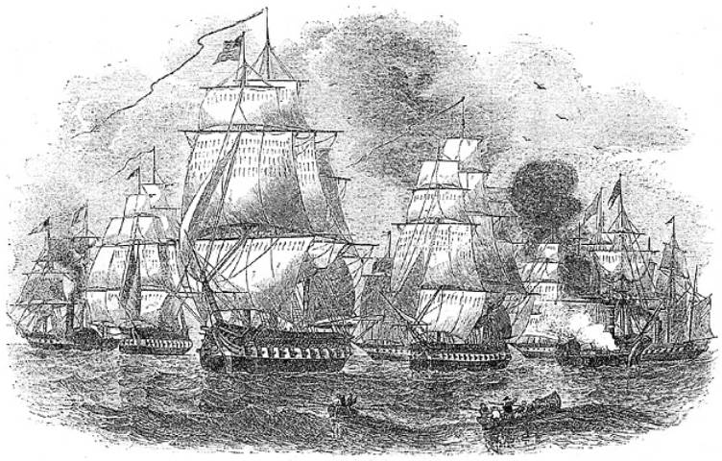
메이지시대 ; 일본의 근대화는 어떻게 시작되고 발전했는가.
PRESENTATION
쿠로후네 사건
메이지시대
자유민권운동
국회개설
대외정책
Contents
문명개화
자본주의발달
흑색의 철선이기 때문에 쿠로후네
학문과예술
1853년, 미국의 페리 제독의 해군 전대가 아시아 원정 중에 시모다 항에 군함들을 몰고 와서 개항을 요구하며 무력 시위를 벌인 사건.
오연수

Slide 6
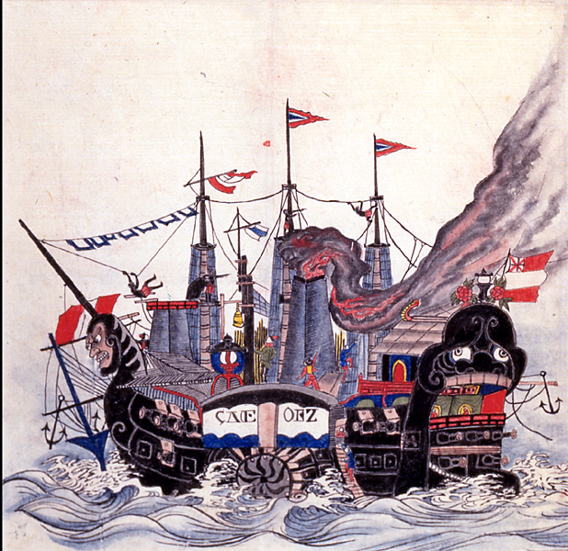
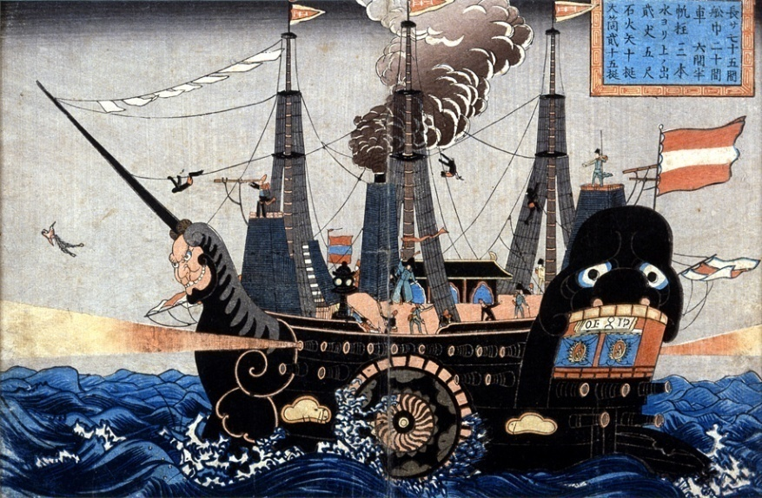
메이지시대 ; 일본의 근대화는 어떻게 시작되고 발전했는가.
PRESENTATION
당시 쿠로후네를 묘사한 그림
메이지시대
자유민권운동
국회개설
대외정책
문명개화
자본주의발달
학문과예술
오연수

Slide 7
메이지시대 ; 일본의 근대화는 어떻게 시작되고 발전했는가.
PRESENTATION
메이지 유신 개혁 내용
메이지시대
정치: 국왕 중심의 중앙 집권 체제
경제: 토지와 조세 제도 개혁, 공업 육성
사회: 신분제 폐지
군사: 징병제 실시
교육: 의무 교육, 신식 교육
자유민권운동
국회개설
대외정책
문명개화
자본주의발달
학문과예술
오연수
오연수

Slide 8
메이지 시대
자유민권운동과 국회개설
메이지시대 ; 일본의 근대화는 어떻게 시작되고 발전했는가.
PRESENTATION
메이지시대
자유민권운동, 국회개설
대외정책
문명개화
자유민권운동의 확산
국회 개설과 자유민권운동의 쇠퇴
자본주의발달
학문과예술
오연수

Slide 9
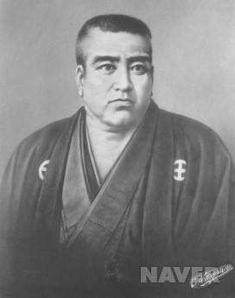
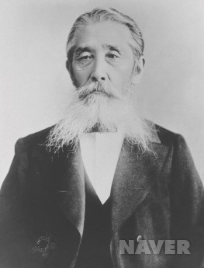
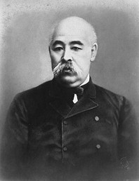
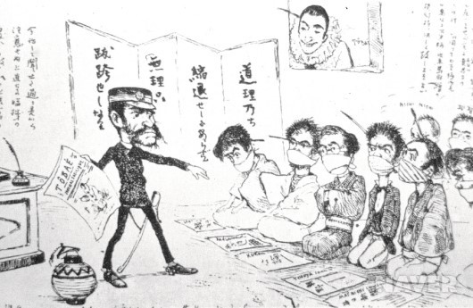
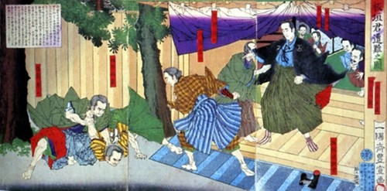
메이지시대 ; 일본의 근대화는 어떻게 시작되고 발전했는가.
PRESENTATION
메이지시대
자유민권운동, 국회개설
대외정책
1. 자유민권운동의 확산
문명개화
자본주의발달
학문과예술
이타가키 다이스케
고토 쇼지로
[자유 민권 운동 지도자였던 이타가키가 습격당했던 사건의 그림]
민권운동에 대한 언론탄압을 풍자하는 그림
사이고 다카모리
박제우

Slide 10
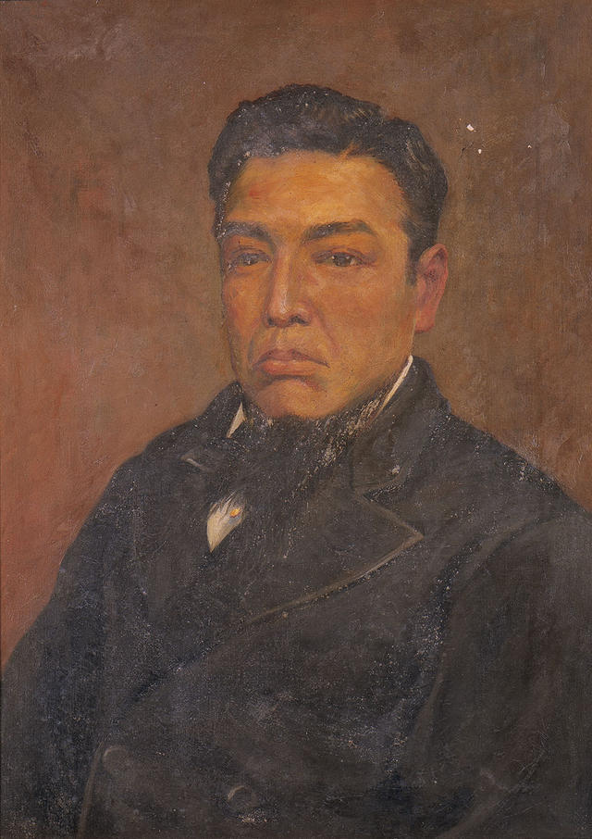
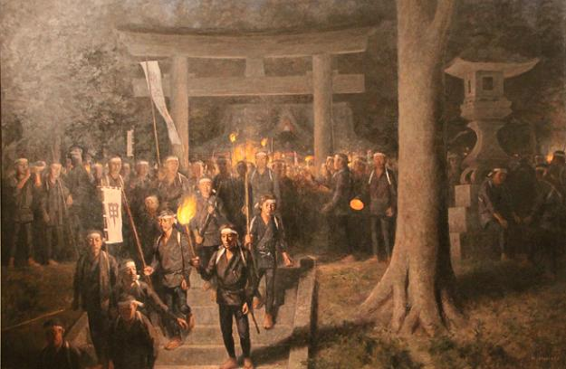
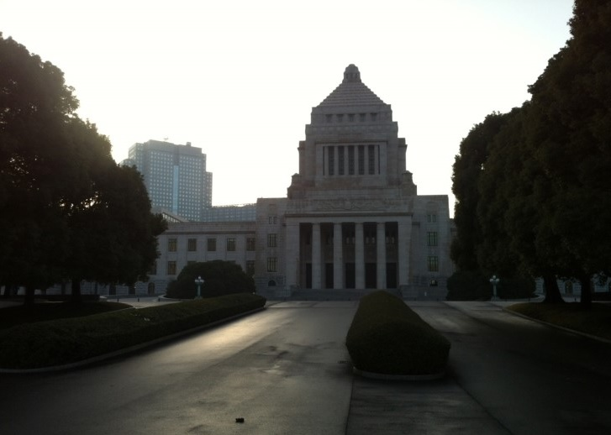
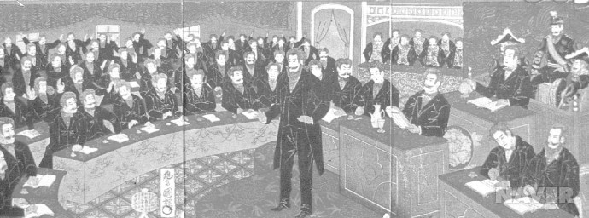
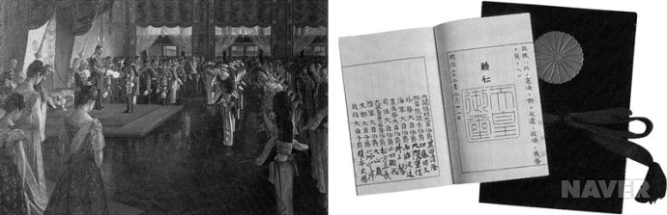
2. 국회 개설과 자유민권운동의 쇠퇴
메이지 초기 의회
메이지 헌법 반포식과 헌법 조문
사이타마(埼玉)현 지치부(秩父)의 농민봉기
국회의사당
미시다 미치쓰네(초상화)

Slide 11
제목을 입력하세요
PRESENTATION
◆이와쿠라사절단 :
메이지유신의 핵심 세력이 참가하고 수행원과 유학생포함, 106명으로 구성된 대규모 사절단이 미국과 유럽을 둘러보고 근대화 정책의 방향성을 찾기 위해 약 2년간에 걸쳐 정부 핵심의 자리를 비우고 서구를 순방
메이지시대
자유민권운동
국회개설
대외정책
문명개화
자본주의발달
학문과예술
김현후

Slide 12
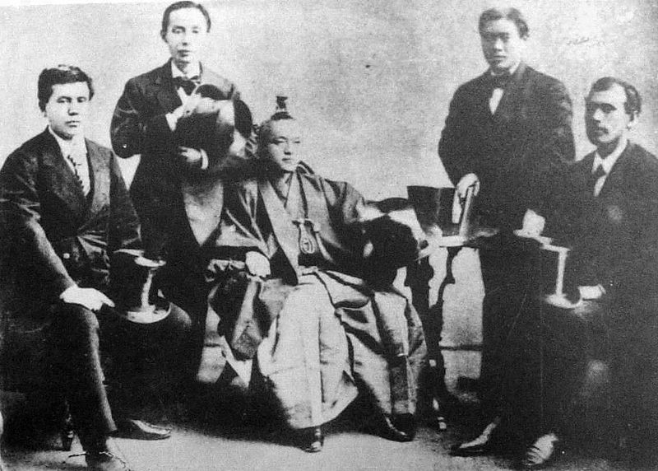
제목을 입력하세요
PRESENTATION
메이지시대
자유민권운동
국회개설
대외정책
문명개화
자본주의발달
학문과예술
이와쿠라사절단 지도부
김현후

Slide 13
제목을 입력하세요
PRESENTATION
이와쿠라사절단 임무
메이지시대
자유민권운동
국회개설
1. 미국/영국/유럽제국과 맺은 불평등 조약 재협상
2.교육, 과학기술, 문화 ,군사 사회 경제구조 정보수집
일본근대화 촉진
대외정책
문명개화
자본주의발달
학문과예술
이와쿠라사절단 특징:
-어린남녀학생 미국,유럽 유학
-후일을 기약 인재양성 교육
김현후

Slide 14
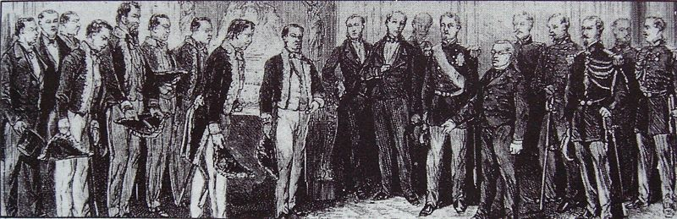
제목을 입력하세요
PRESENTATION
메이지시대
자유민권운동
국회개설
대외정책
문명개화
자본주의발달
학문과예술
프랑스 대통령을 만나는 이와쿠라사절단
김현후

Slide 15
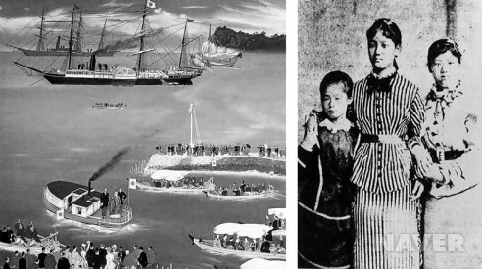
제목을 입력하세요
PRESENTATION
메이지시대
자유민권운동
국회개설
대외정책
문명개화
자본주의발달
학문과예술
이와쿠라사절단과 일본 유학생
김현후

Slide 16
제목을 입력하세요
PRESENTATION
메이지시대
이와쿠라사절단 임무 결과
첫째, 수행어려움을 겪고 상대국체류기간 길어짐
둘째, 성공했다고 볼 수 있다
자유민권운동
국회개설
대외정책
문명개화
자본주의발달
학문과예술
김현후

Slide 17
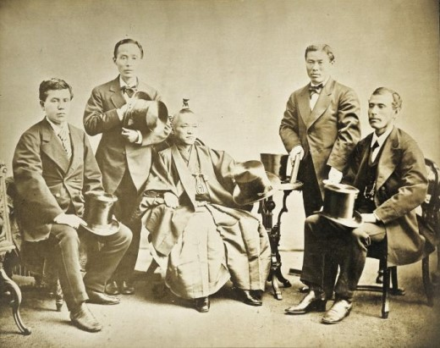
메이지시대 ; 일본의 근대화는 어떻게 시작되고 발전했는가.
PRESENTATION
1871년 11월 미국,영국 등 으로 파견
메이지시대
자유민권운동
국회개설
대외정책
문명개화
자본주의발달
학문과예술
<이와쿠라 사절단의 대표멤버>
이보라

Slide 18
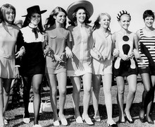
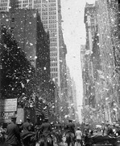
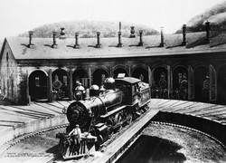
메이지시대 ; 일본의 근대화는 어떻게 시작되고 발전했는가.
PRESENTATION
서구열강의
일원이
되어야 한다!!
메이지시대
Contents
자유민권운동
국회개설
대외정책
문명개화
자본주의발달
학문과예술
이보라

Slide 19
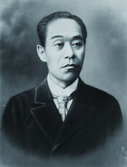
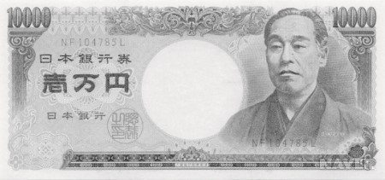
제목을 입력하세요
PRESENTATION
-『서양사적』,『학문의권유』
메이지시대
자유민권운동
국회개설
대외정책
-대표적인 교육 사상가
문명개화
후쿠자와유키치
자본주의발달
-메이로쿠사 설립
학문과예술
-여성의 지위향상을 위하여 큰 노력
후쿠자와 유키치가 들어간 일본 만엔
이보라

Slide 20
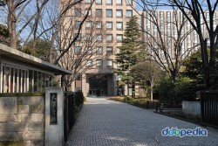
제목을 입력하세요
PRESENTATION
1886년 학교령 공포
메이지시대
심상소학교 3~4년
1907년, 6년 연장 확정
자유민권운동
국회개설
Contents
1894년 고등학교령
대외정책
문명개화
-중학교 5년
자본주의발달
-고등학교 3년
학문과예술
-대학3년제
이보라

Slide 21



제목을 입력하세요
PRESENTATION
메이지시대
자유민권운동
국회개설
대외정책
도시샤대학
문명개화
게이오대학
자본주의발달
학문과예술
와세다대학
이보라

Slide 22
제목을 입력하세요
PRESENTATION
그외…
-종교계에 의한 사립학교
메이지시대
자유민권운동
국회개설
-많은 외국인 교사 초빙
대외정책
문명개화
-사범교육, 여자교육, 산업교육 등
자본주의발달
학문과예술
1918년 대학령으로 대학 설립 규정 완화
이보라

Slide 23
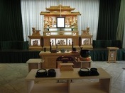
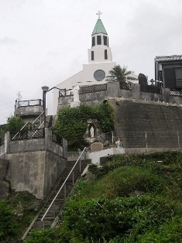
제목을 입력하세요
PRESENTATION
1868년 신불분리령
But. 불교는 일본의 장례식 때문에
대중신앙의 중심에 있었다.
메이지시대
자유민권운동
국회개설
대외정책
문명개화
자본주의발달
1873년 기독교 금교령 폐지
학문과예술
이보라

Slide 24
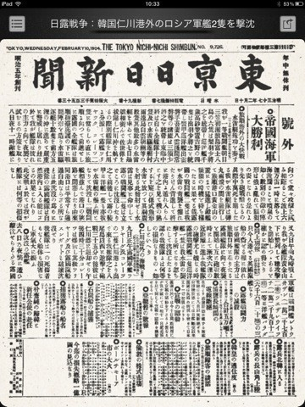
제목을 입력하세요
PRESENTATION
-자유민권론
메이지시대
자유민권운동
국회개설
-아시아문제
대외정책
-조약개정문제
문명개화
자본주의발달
관심
학문과예술
메이지시대에 발행된 매일신문
이보라

Slide 25
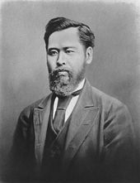
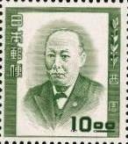
제목을 입력하세요
PRESENTATION
‘메이로쿠사’(明六社)
메이지시대
자유민권운동
국회개설
등등..
대외정책
문명개화
자본주의발달
학문과예술
『메이로쿠잣시』(明六雜誌)
인간의 자유,인권, 개인의 자립을 존중하는 사상 소개
이보라

Slide 26

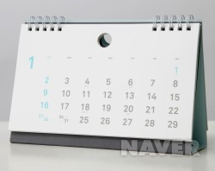
제목을 입력하세요
PRESENTATION
1872년 구력 폐지, 태양력 채용
메이지시대
자유민권운동
국회개설
1일 24시간
대외정책
문명개화
자본주의발달
학문과예술
1주일제
이보라

Slide 27
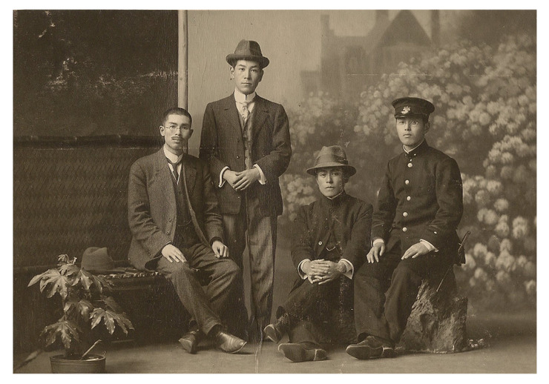
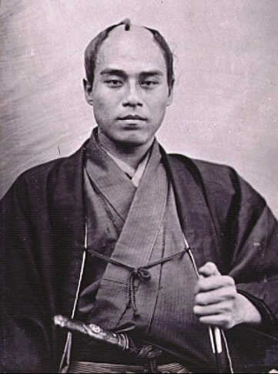
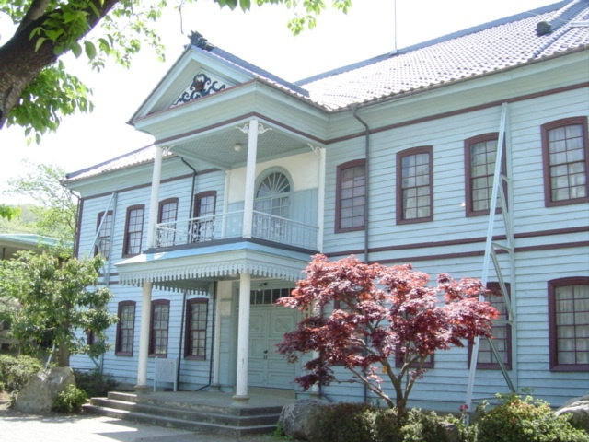
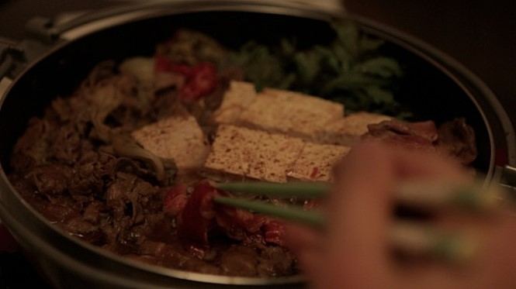
제목을 입력하세요
PRESENTATION
메이지시대
자유민권운동
국회개설
대외정책
단발,구두,모자 착용
문명개화
학문과예술
벽돌집
스키야키
이외
가스등,인력차도 함께 등장
이보라

Slide 28
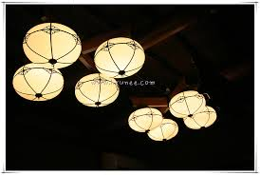
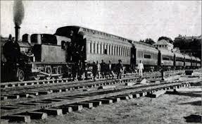
제목을 입력하세요
PRESENTATION
관청
회사
학교
군대
등…
메이지시대
자유민권운동
국회개설
서양풍의 생활양식 채용
대외정책
문명개화
일반인의 의식주에는 그다지 변화가 없었다.
자본주의발달
But. 점차적으로…
학문과예술
이보라

Slide 29
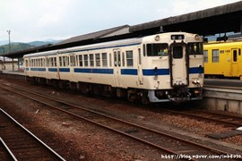
제목을 입력하세요
PRESENTATION
메이지시대
자유민권운동
국회개설
대외정책
문명개화
전차개통
자본주의발달
학문과예술
국민생활을 근대화로 이끌어감
이보라

Slide 30
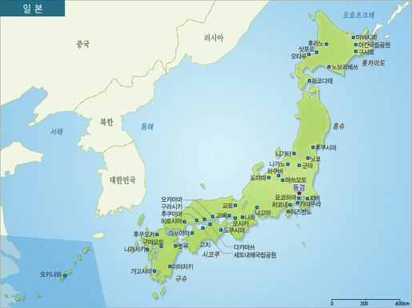
제목을 입력하세요
PRESENTATION
1872년 류큐번을 폐하고 오키나와설치
메이지시대
자유민권운동
국회개설
대외정책
문명개화
자본주의발달
학문과예술
1876년 오가사와라제도를 일본의영토로 확정
이보라

Slide 31
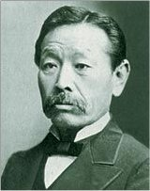
제목을 입력하세요
PRESENTATION
메이지시대
일본정부과 민간 단체에게 빈축만 키워, 개정안 교섭 중지!!!
구화주의 정책
자유민권운동
국회개설
대외정책
메이로쿠칸
문명개화
로마자 사용론
자본주의발달
학문과예술
일본인종 개량론
<이노우에가오루>
이보라

Slide 32
제목을 입력하세요
PRESENTATION
메이지시대
자유민권운동
국회개설
대외정책
문명개화
자본주의발달
학문과예술
두명헌

Slide 33
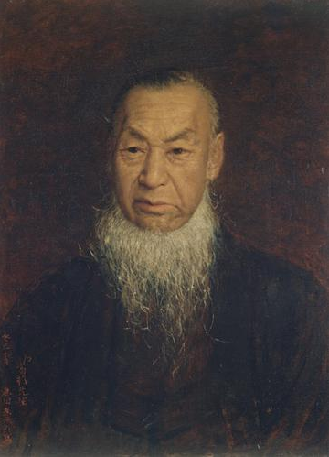
제목을 입력하세요
PRESENTATION
메이지시대
자유민권운동
국회개설
대외정책
문명개화
자본주의발달
학문과예술
다카하시 유이치
메이지 초기 대표적인 서양화가
박지수

Slide 34
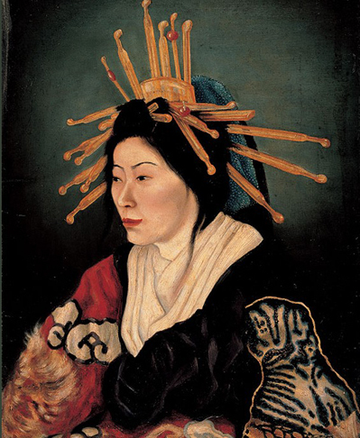
제목을 입력하세요
그의 대표적 작품
PRESENTATION
메이지시대
자유민권운동
국회개설
대외정책
문명개화
자본주의발달
학문과예술
오이란
에도 시대의 대표적인 유곽지대인
요시와라의 유녀
박지수

Slide 35
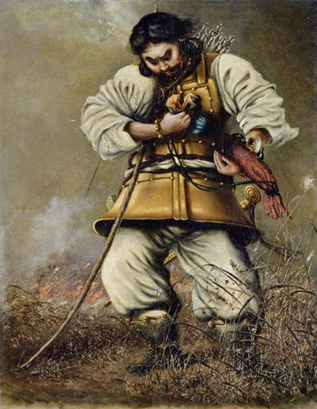
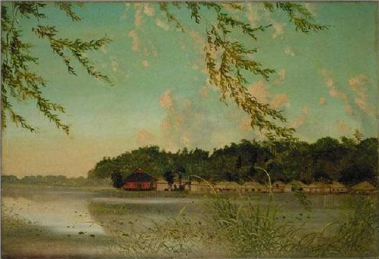
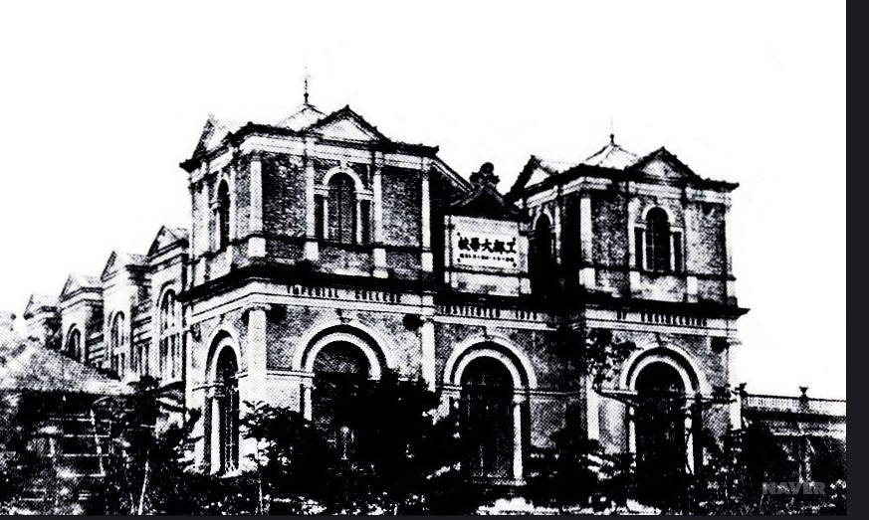
제목을 입력하세요
PRESENTATION
메이지시대
일본무장
자유민권운동
국회개설
대외정책
문명개화
학문과예술
시노바즈노이케
1887년 도쿄미술학교
박지수

Slide 36
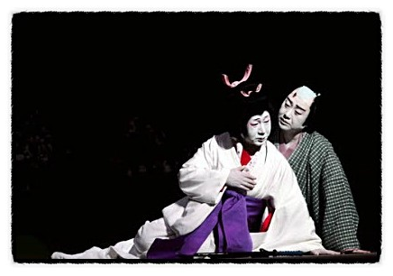
제목을 입력하세요
PRESENTATION
메이지시대
자유민권운동
국회개설
대외정책
문명개화
자본주의발달
대표적 연극
가부키
에도 시대 말기부터 활약하고 있었던 가와타케
모쿠아미, 잔기리모노, 가쓰레키모노를 발표
학문과예술
박지수

Slide 37
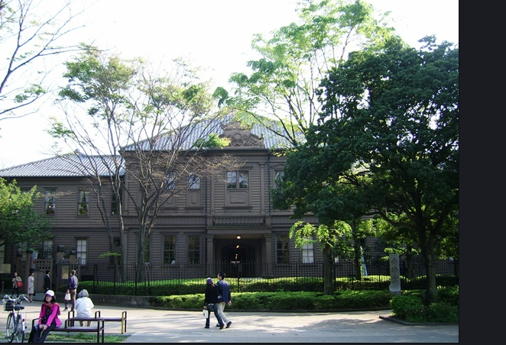
제목을 입력하세요
PRESENTATION
메이지시대
자유민권운동
국회개설
대외정책
문명개화
자본주의발달
학문과예술
도쿄음악학교
1887년 설립, 전문적인 음악교육 시작
박지수

Slide 38
제목을 입력하세요
PRESENTATION
THANK YOU
4조

